Slide 1
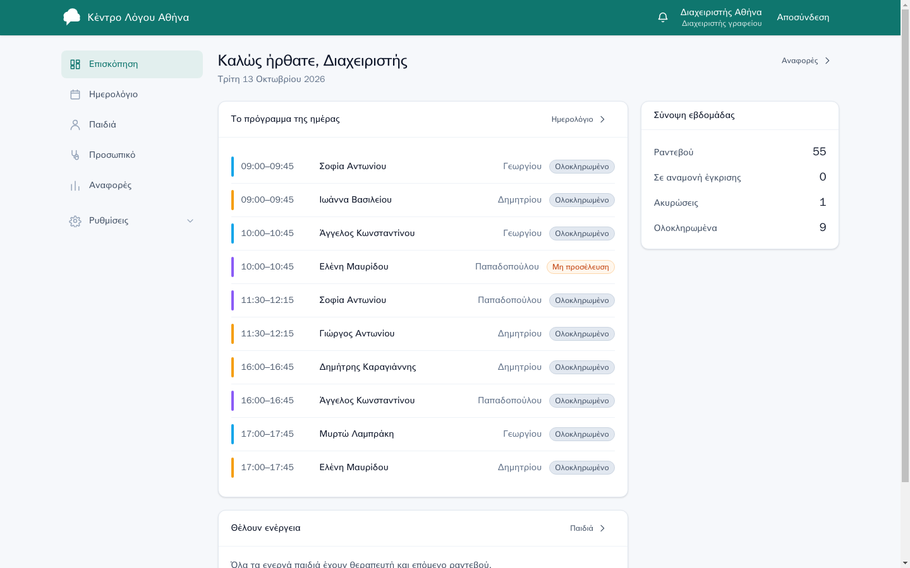
TheraCloud
Η πλατφόρμα για θεραπευτικά κέντρα λόγου, εργοθεραπείας και ψυχολογίας
Ραντεβού · Παιδιά & γονείς · Προσωπικό · Αναφορές & ΕΟΠΥΥ · GDPR
Οι λειτουργίες της εφαρμογής, με εικόνες από το demo γραφείο «Κέντρο Λόγου Αθήνα».

Slide 2
ΕΠΙΣΚΌΠΗΣΗ
Ένα σύστημα, τέσσερις ρόλοι
Διαχειριστής γραφείου
Θεραπευτής
Γονέας
Εκπαιδευτικός
Πρόγραμμα, παιδιά, προσωπικό, τιμές, αναφορές, ρυθμίσεις και ρόλοι του γραφείου.
Βλέπει μόνο τα δικά του ραντεβού και τα παιδιά που του έχουν ανατεθεί· κρατά σημειώσεις συνεδρίας.
Από το κινητό: επόμενα ραντεβού, αιτήματα ραντεβού, ειδοποιήσεις, τα δεδομένα του.
Ρόλος για εκπαιδευτικούς και συνεργάτες, με όσα δικαιώματα ορίσει το γραφείο.
Κάθε γραφείο έχει τη δική του διεύθυνση (π.χ. kentro-athina.theracloud.gr), το λογότυπο και τα χρώματά του, και πλήρως χωριστά δεδομένα.
TheraCloud · theracloud.gr
2

Slide 3
Το γραφείο
Ό,τι κάνει καθημερινά ο διαχειριστής και η γραμματεία

Slide 4
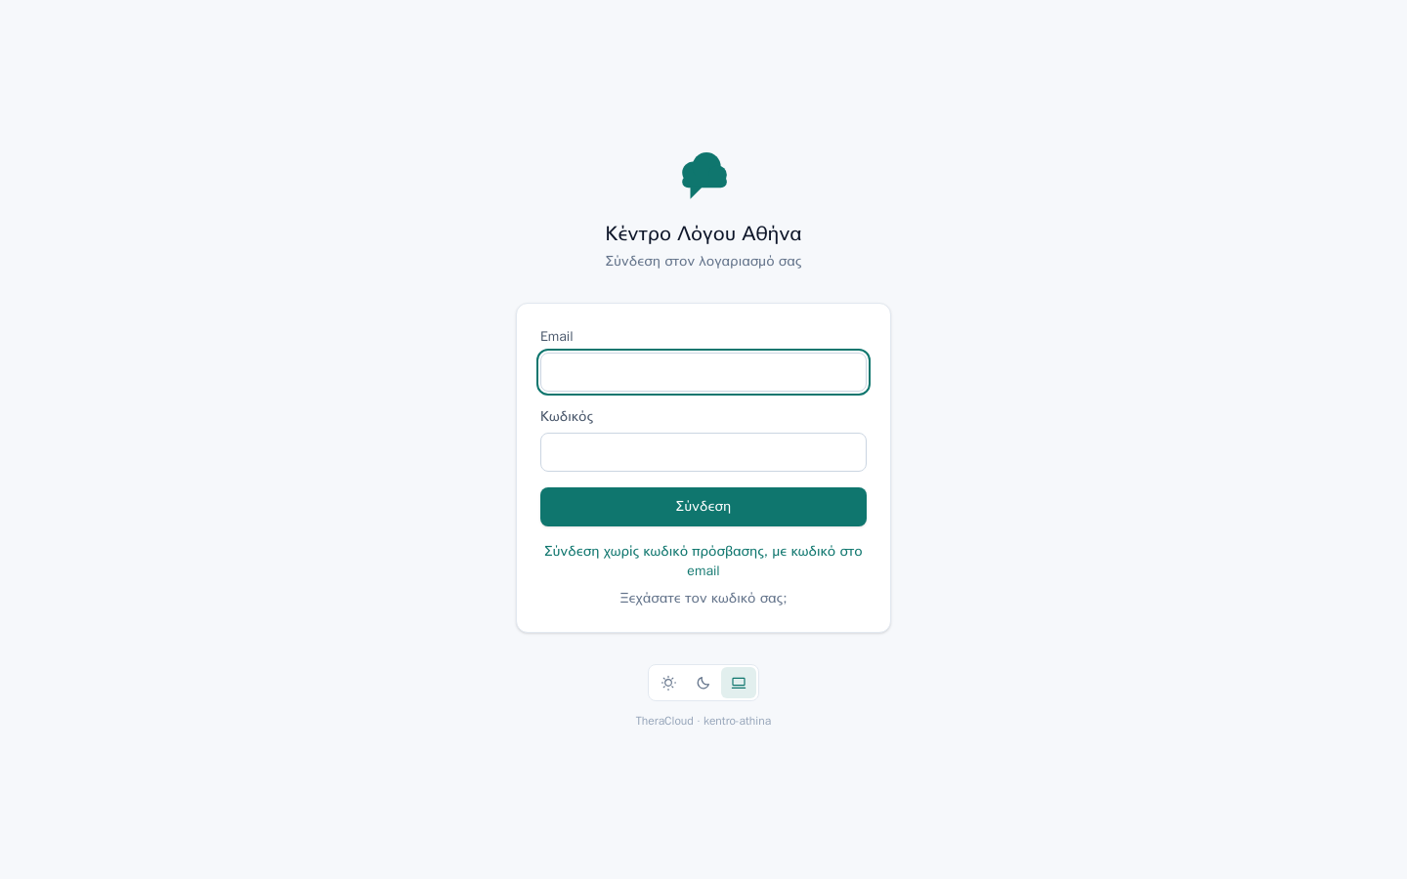
ΣΎΝΔΕΣΗ
Σύνδεση στο γραφείο
Δική του διεύθυνση — κάθε γραφείο μπαίνει από το subdomain του, με το δικό του λογότυπο.
Χωρίς κωδικό — εξαψήφιος κωδικός μίας χρήσης στο email, 15 λεπτά.
Επαλήθευση δύο βημάτων — εφαρμογή επαλήθευσης και κωδικοί ανάκτησης.
Προστασία — όριο προσπαθειών, προσωρινό κλείδωμα, «Ξεχάσατε τον κωδικό».
TheraCloud · theracloud.gr
4

Slide 5
ΕΠΙΣΚΌΠΗΣΗ
Η μέρα με μια ματιά
Πρόγραμμα της ημέρας — κάθε ραντεβού με ώρα, παιδί, θεραπευτή και κατάσταση.
Σύνοψη εβδομάδας — ραντεβού, αιτήματα σε αναμονή, ακυρώσεις, ολοκληρωμένα.
Θέλουν ενέργεια — ό,τι εκκρεμεί στα παιδιά του γραφείου.
TheraCloud · theracloud.gr
5

Slide 6
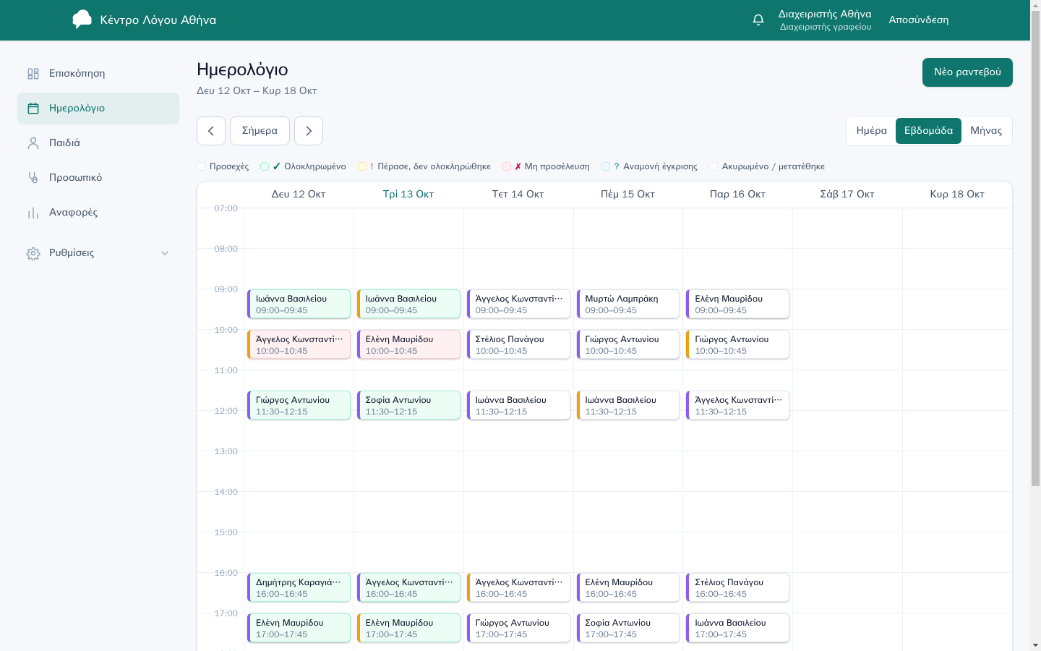
ΗΜΕΡΟΛΌΓΙΟ
Ημερολόγιο εβδομάδας
Ημέρα, εβδομάδα, μήνας — με το χρώμα κάθε υπηρεσίας.
Κατάσταση με μια ματιά — ολοκληρωμένο, μη προσέλευση, αναμονή έγκρισης, ακυρωμένο.
Έλεγχος συγκρούσεων — ίδιο παιδί, θεραπευτής ή αίθουσα την ίδια ώρα δεν επιτρέπεται.
Ωράριο και άδειες — ραντεβού εκτός ωραρίου μόνο με ρητή επιβεβαίωση.
TheraCloud · theracloud.gr
6

Slide 7
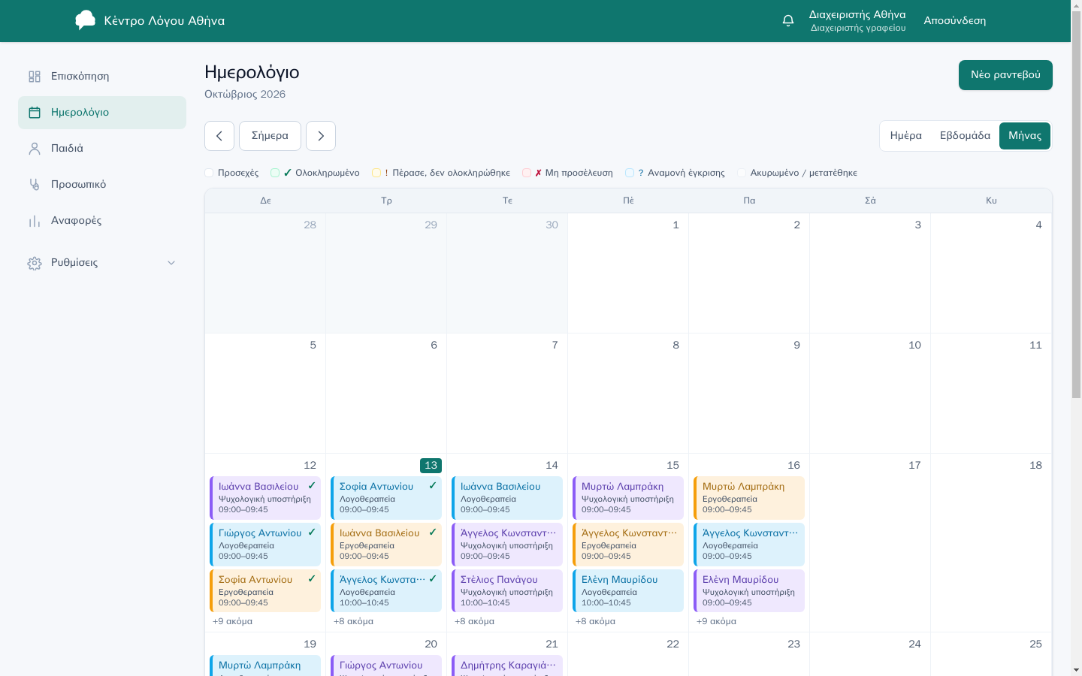
ΗΜΕΡΟΛΌΓΙΟ
Προβολή μήνα
Όλος ο μήνας — κάρτες με παιδί, υπηρεσία και ώρα.
Γρήγορη πλοήγηση — «Σήμερα», προηγούμενη/επόμενη περίοδος.
Κλικ σε ραντεβού — στοιχεία, αλλαγή κατάστασης, μετάθεση, ιστορικό αλλαγών.
TheraCloud · theracloud.gr
7

Slide 8
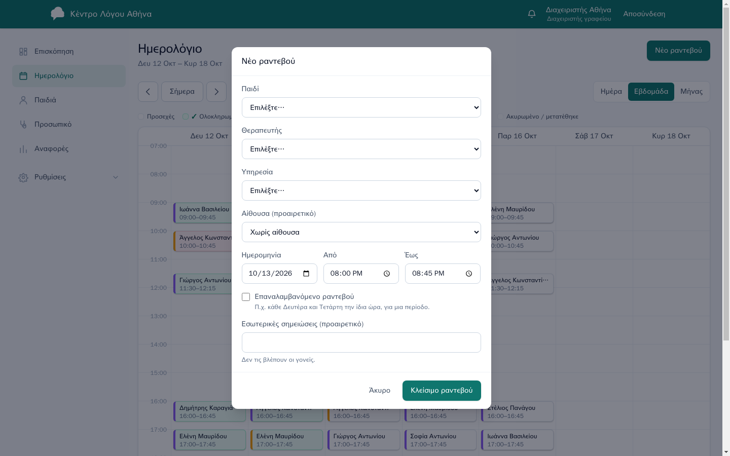
ΗΜΕΡΟΛΌΓΙΟ
Νέο ραντεβού
Παιδί, θεραπευτής, υπηρεσία, αίθουσα — με προτεινόμενη διάρκεια από την υπηρεσία.
Επαναλαμβανόμενα — π.χ. κάθε Δευτέρα και Τετάρτη την ίδια ώρα, για μια περίοδο.
Αναπληρώσεις — σύνδεση με χαμένη συνεδρία.
ΕΟΠΥΥ ή ιδιωτικό — με έλεγχο του πλαφόν συνεδριών.
Υπενθυμίσεις — email στους γονείς πριν από το ραντεβού.
TheraCloud · theracloud.gr
8

Slide 9
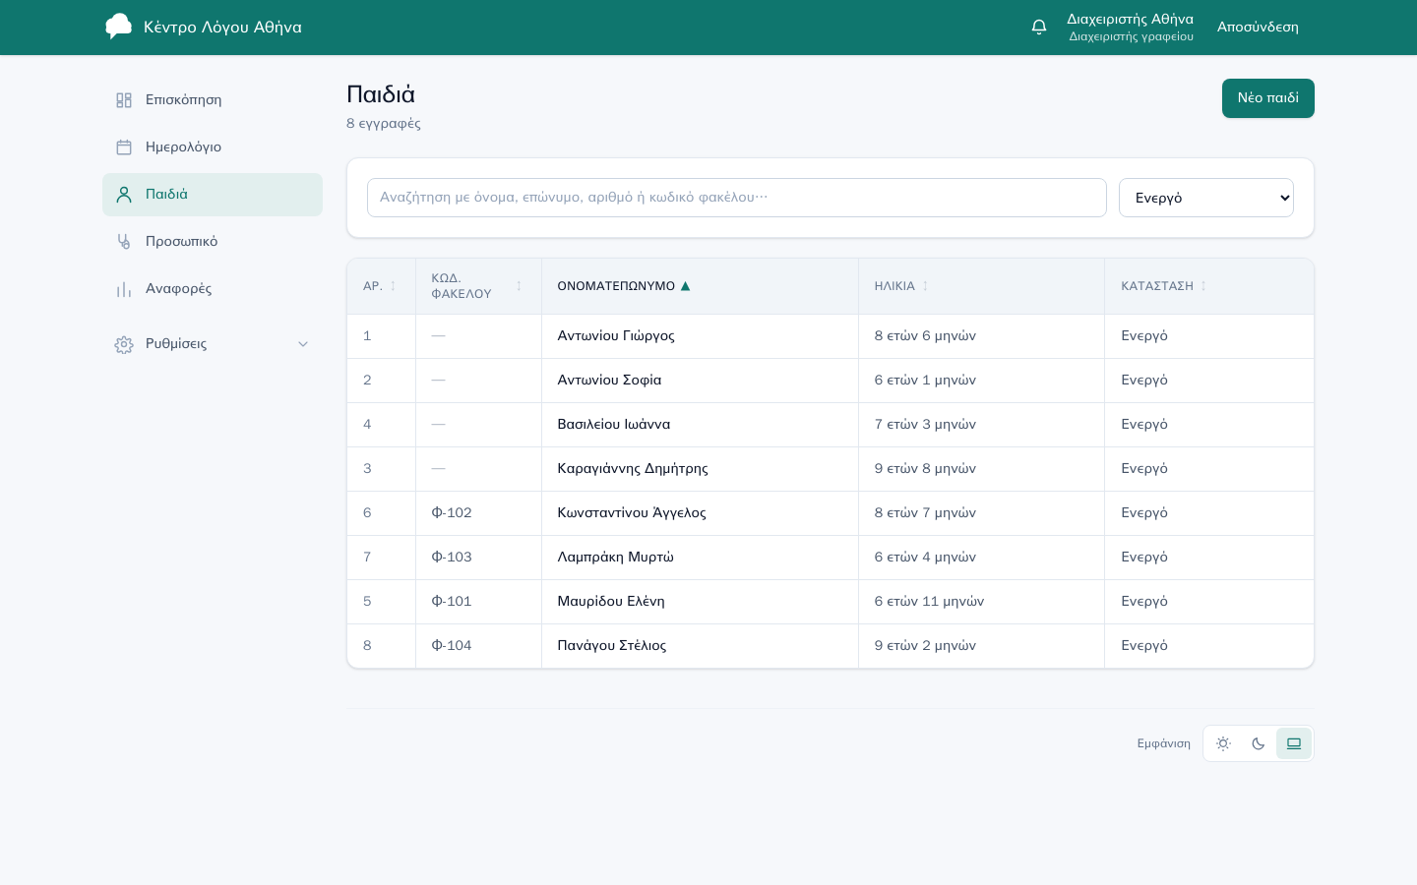
ΠΑΙΔΙΆ
Λίστα παιδιών
Αναζήτηση — με όνομα, επώνυμο, αριθμό ή κωδικό φακέλου.
Ταξινόμηση — κλικ σε κάθε στήλη, αύξουσα ή φθίνουσα.
Φίλτρο κατάστασης — ενεργά, ανενεργά, αρχειοθετημένα.
Ορατότητα — ο θεραπευτής βλέπει μόνο τα παιδιά που του έχουν ανατεθεί.
TheraCloud · theracloud.gr
9

Slide 10
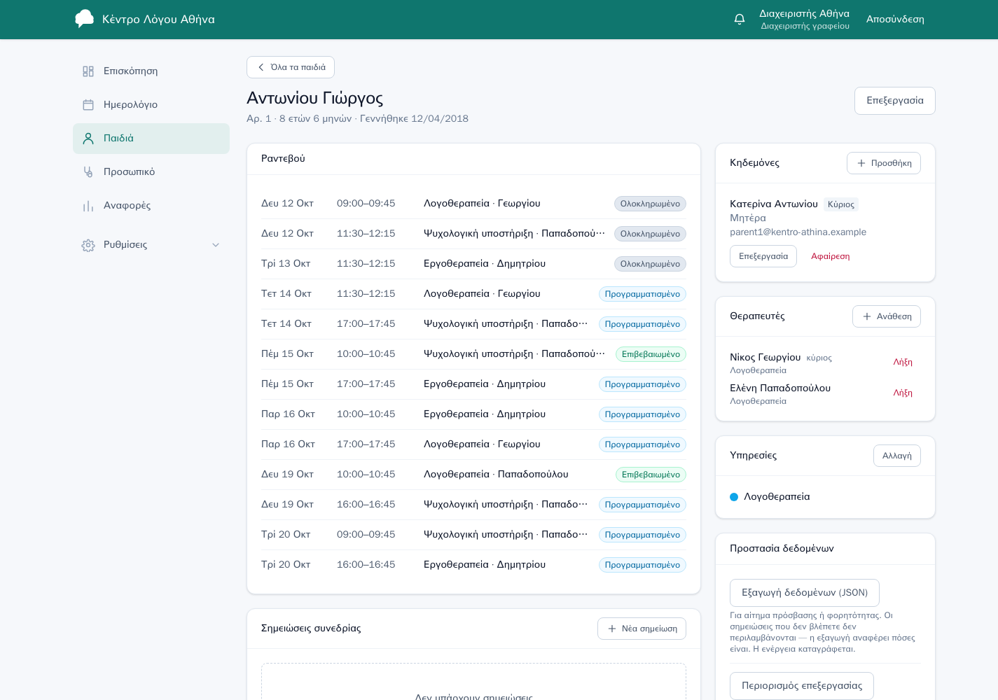
ΠΑΙΔΙΆ
Η καρτέλα του παιδιού
Ραντεβού — όλο το ιστορικό και τα επόμενα, με κατάσταση.
Κηδεμόνες και θεραπευτές — με κύριο κηδεμόνα και κύριο θεραπευτή.
Σημειώσεις συνεδρίας — κρυπτογραφημένες, μόνο για το προσωπικό.
Γνωματεύσεις ΕΟΠΥΥ και συναινέσεις GDPR — καταγραφή και εκκρεμότητες.
Δικαιώματα — εξαγωγή δεδομένων, περιορισμός επεξεργασίας, ανωνυμοποίηση.
TheraCloud · theracloud.gr
10

Slide 11
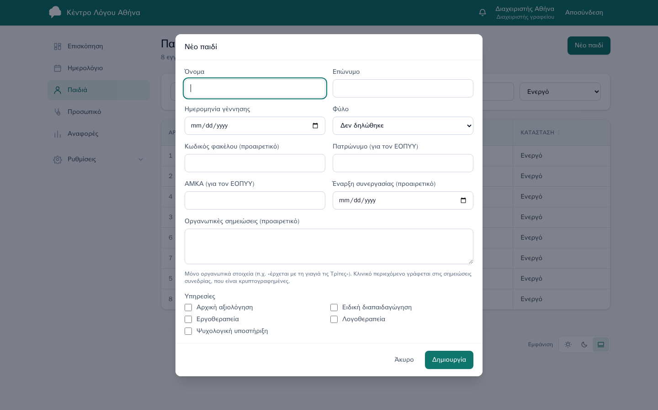
ΠΑΙΔΙΆ
Νέο παιδί
Βασικά στοιχεία — όνομα, ημερομηνία γέννησης, φύλο.
Για τον ΕΟΠΥΥ — ΑΜΚΑ και πατρώνυμο, για το έντυπο βεβαίωσης.
Κωδικός φακέλου — ο εσωτερικός αριθμός του γραφείου.
Υπηρεσίες — ποιες θεραπείες θα λαμβάνει.
Μόνο οργανωτικές σημειώσεις — το κλινικό περιεχόμενο πάει στις κρυπτογραφημένες σημειώσεις.
TheraCloud · theracloud.gr
11

Slide 12
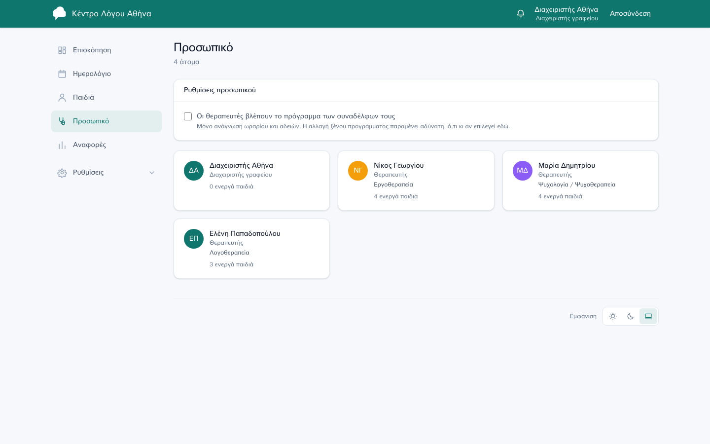
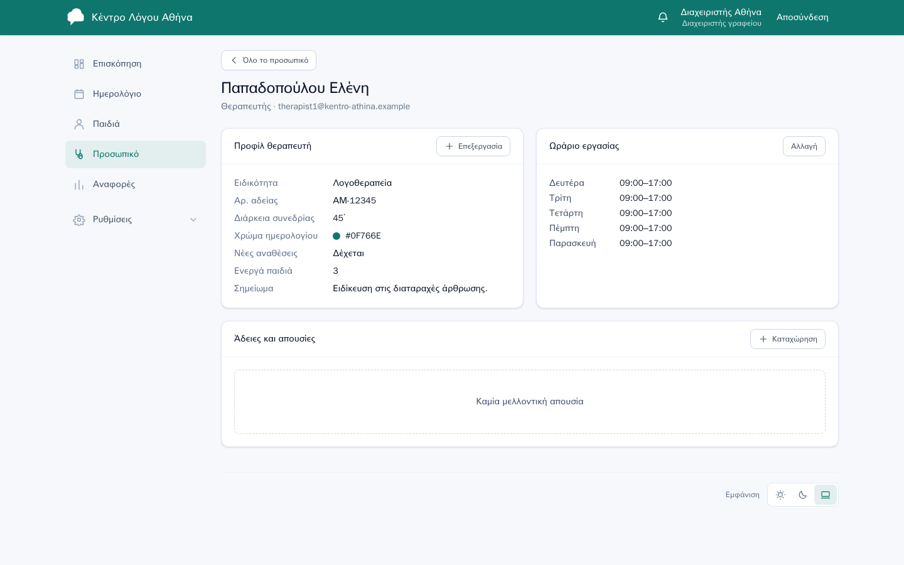
ΠΡΟΣΩΠΙΚΌ
Προσωπικό και θεραπευτές
Κάρτες θεραπευτών με ειδικότητα και ενεργά παιδιά — προφίλ, χρώμα στο ημερολόγιο, εβδομαδιαίο ωράριο, άδειες και απουσίες.
TheraCloud · theracloud.gr
12

Slide 13
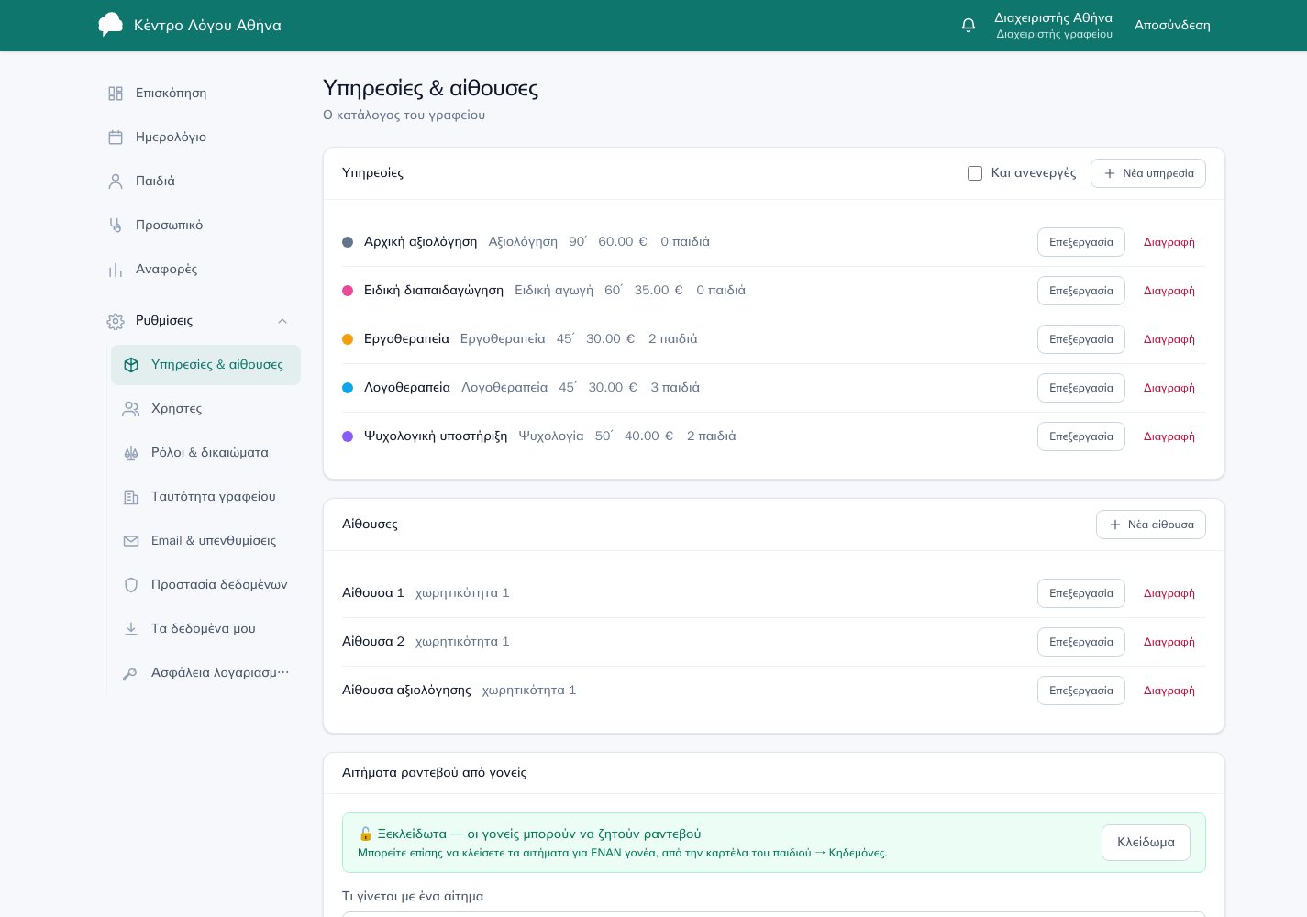
ΡΥΘΜΊΣΕΙΣ
Υπηρεσίες & αίθουσες
Υπηρεσίες — διάρκεια, τιμή, χρώμα, ομαδικές συνεδρίες με χωρητικότητα.
Αίθουσες — για τον έλεγχο διπλοκρατήσεων.
Αιτήματα ραντεβού από γονείς — πότε και πόσο νωρίς επιτρέπονται.
Πολιτική ακυρώσεων — χρέωση ακύρωσης/απουσίας και αναπλήρωση.
TheraCloud · theracloud.gr
13

Slide 14
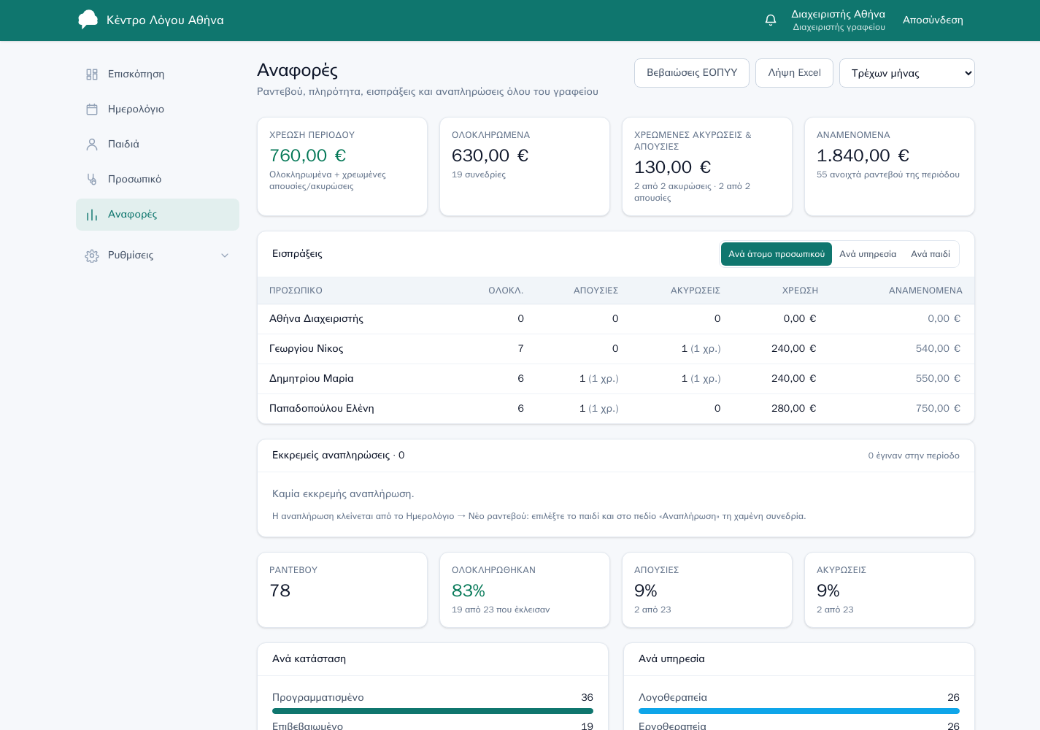
ΑΝΑΦΟΡΈΣ
Αναφορές και εισπράξεις
Χρέωση περιόδου — ολοκληρωμένα, χρεωμένες ακυρώσεις/απουσίες, αναμενόμενα.
Ανά προσωπικό, υπηρεσία ή παιδί — με εκκρεμείς αναπληρώσεις.
Πληρότητα — ποσοστά ολοκλήρωσης, απουσιών, ακυρώσεων.
Λήψη Excel — για το λογιστήριο.
TheraCloud · theracloud.gr
14

Slide 15
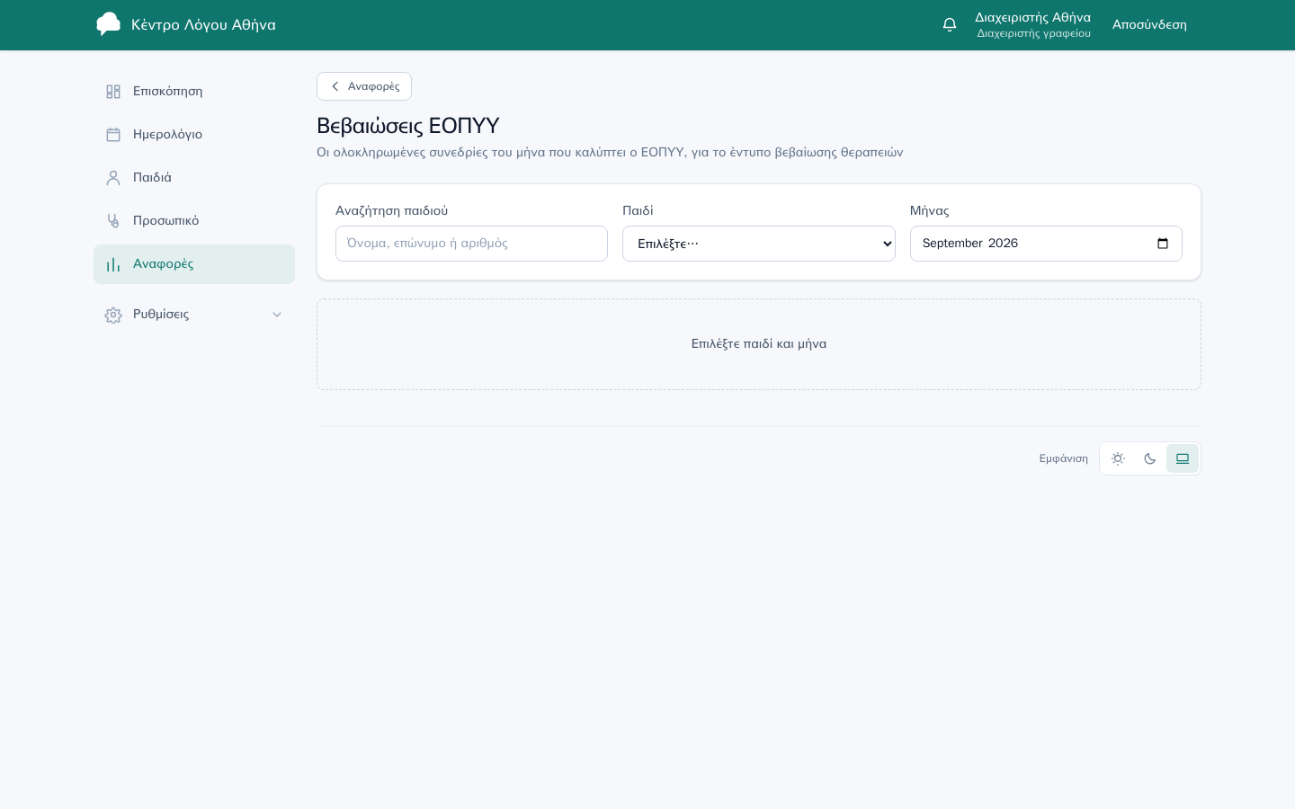
ΑΝΑΦΟΡΈΣ
Βεβαιώσεις ΕΟΠΥΥ
Ανά παιδί και μήνα — οι συνεδρίες που καλύπτει η γνωμάτευση.
Έτοιμο έντυπο — με ΑΜΚΑ, πατρώνυμο και στοιχεία γραφείου.
Πλαφόν — το σύστημα προειδοποιεί πριν ξεπεραστούν οι εγκεκριμένες συνεδρίες.
TheraCloud · theracloud.gr
15

Slide 16
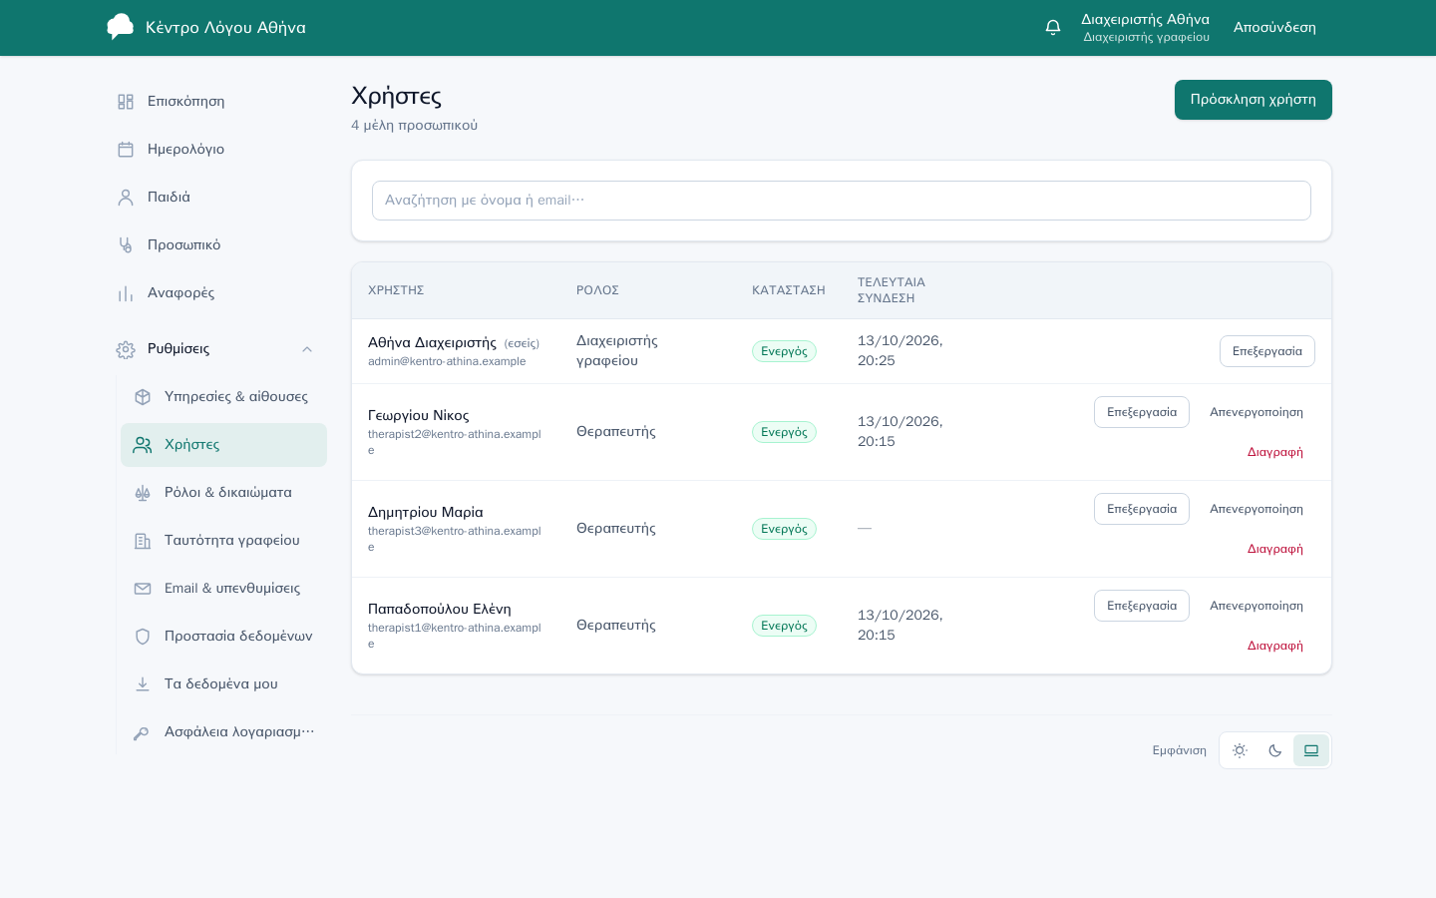
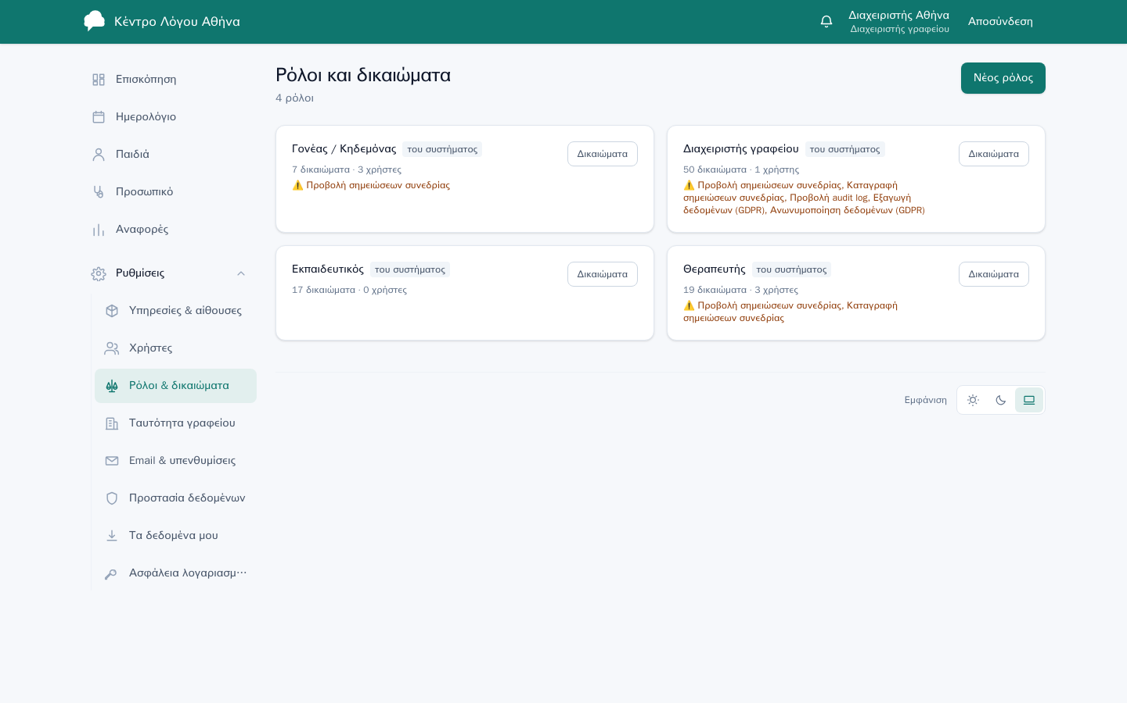
ΧΡΉΣΤΕΣ & ΡΌΛΟΙ
Χρήστες, ρόλοι και δικαιώματα
Προσκλήσεις με email, ενεργοποίηση/απενεργοποίηση, αλλαγή ρόλου — έτοιμοι ρόλοι (Διαχειριστής, Θεραπευτής, Εκπαιδευτικός, Γονέας) και δικοί σας ρόλοι με επιλεγμένα δικαιώματα.
TheraCloud · theracloud.gr
16

Slide 17
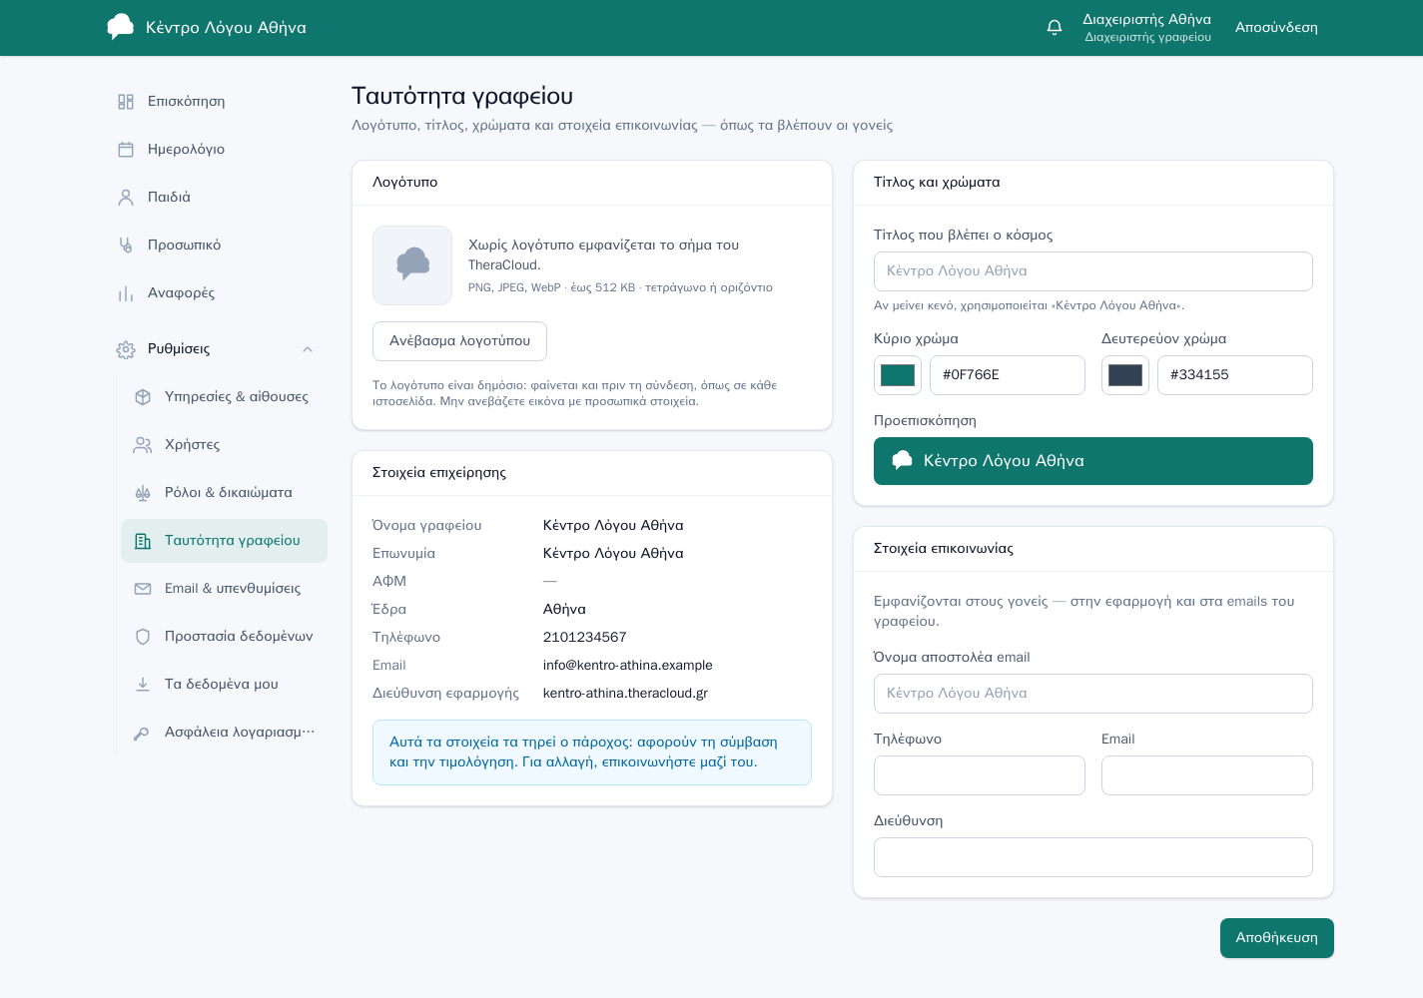
ΡΥΘΜΊΣΕΙΣ
Ταυτότητα γραφείου
Λογότυπο και χρώματα — στη σελίδα σύνδεσης, στην εφαρμογή και στα email.
Στοιχεία επικοινωνίας — όνομα αποστολέα, τηλέφωνο, email και διεύθυνση που βλέπουν οι γονείς.
Στοιχεία επιχείρησης — επωνυμία, ΑΦΜ, έδρα· τα τηρεί η TheraCloud για τη σύμβαση και την τιμολόγηση.
TheraCloud · theracloud.gr
17

Slide 18
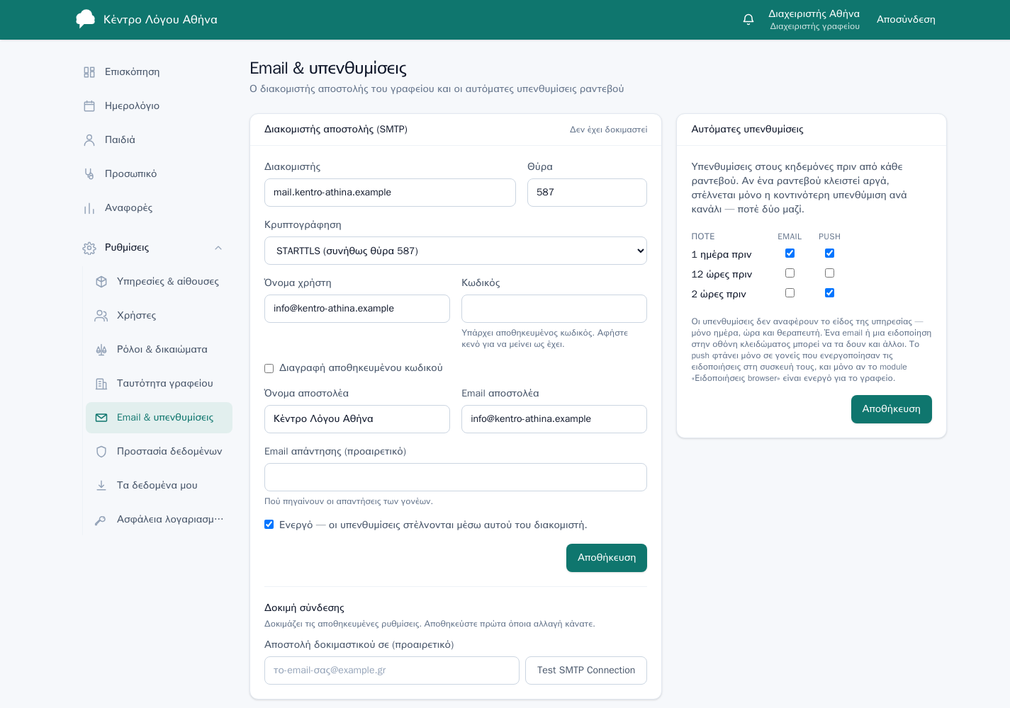
ΡΥΘΜΊΣΕΙΣ
Email & υπενθυμίσεις
Δικό σας email — αποστολή από τον διακομιστή SMTP του γραφείου.
Υπενθυμίσεις ραντεβού — π.χ. 1 ημέρα ή 2 ώρες πριν, με email ή ειδοποίηση στο κινητό.
Δοκιμαστική αποστολή — έλεγχος των ρυθμίσεων με ένα κλικ.
Ιστορικό αποστολών — τι στάλθηκε και πότε.
TheraCloud · theracloud.gr
18

Slide 19
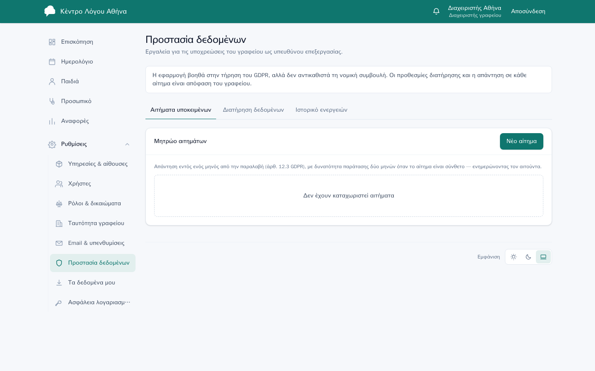
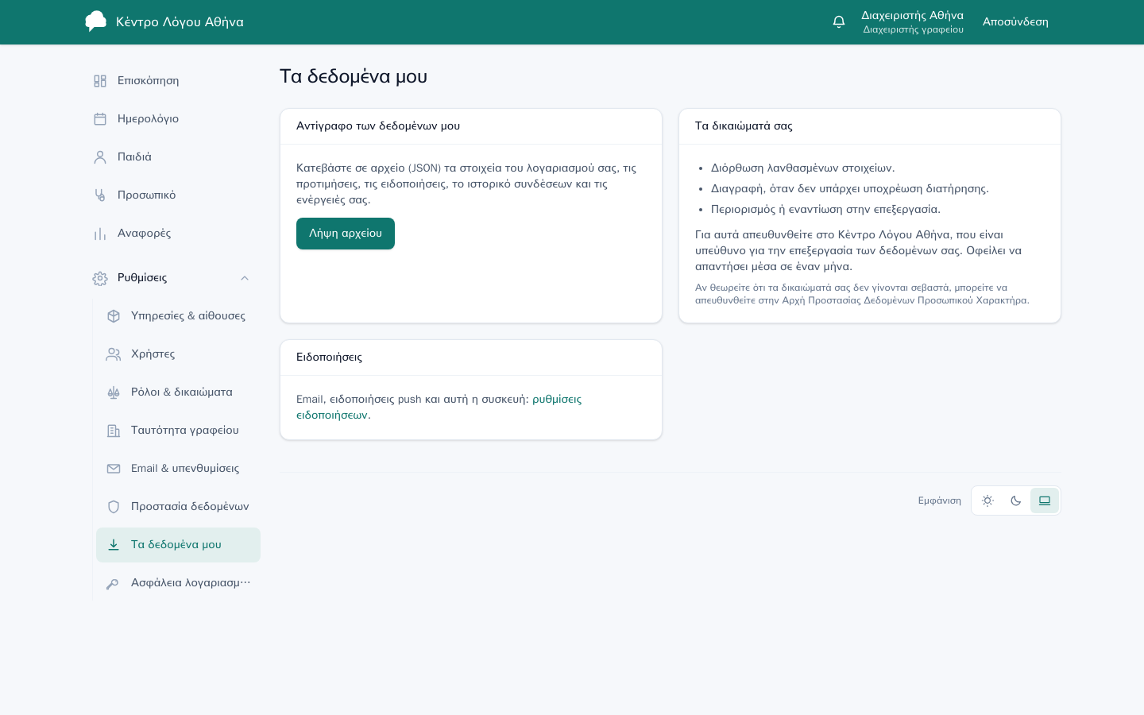
GDPR
Προστασία δεδομένων
Μητρώο αιτημάτων υποκειμένων, κανόνες διατήρησης δεδομένων και ιστορικό ενεργειών, συναινέσεις ανά παιδί — και κάθε χρήστης κατεβάζει μόνος του «Τα δεδομένα μου».
TheraCloud · theracloud.gr
19

Slide 20
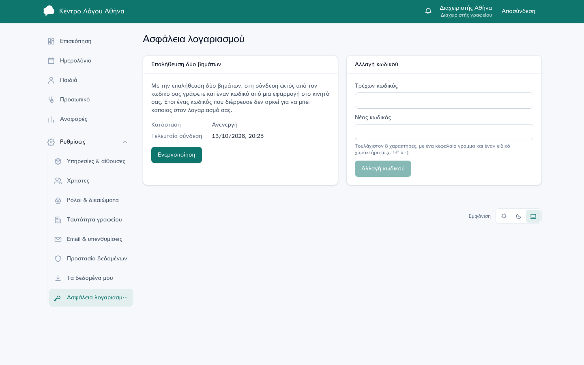
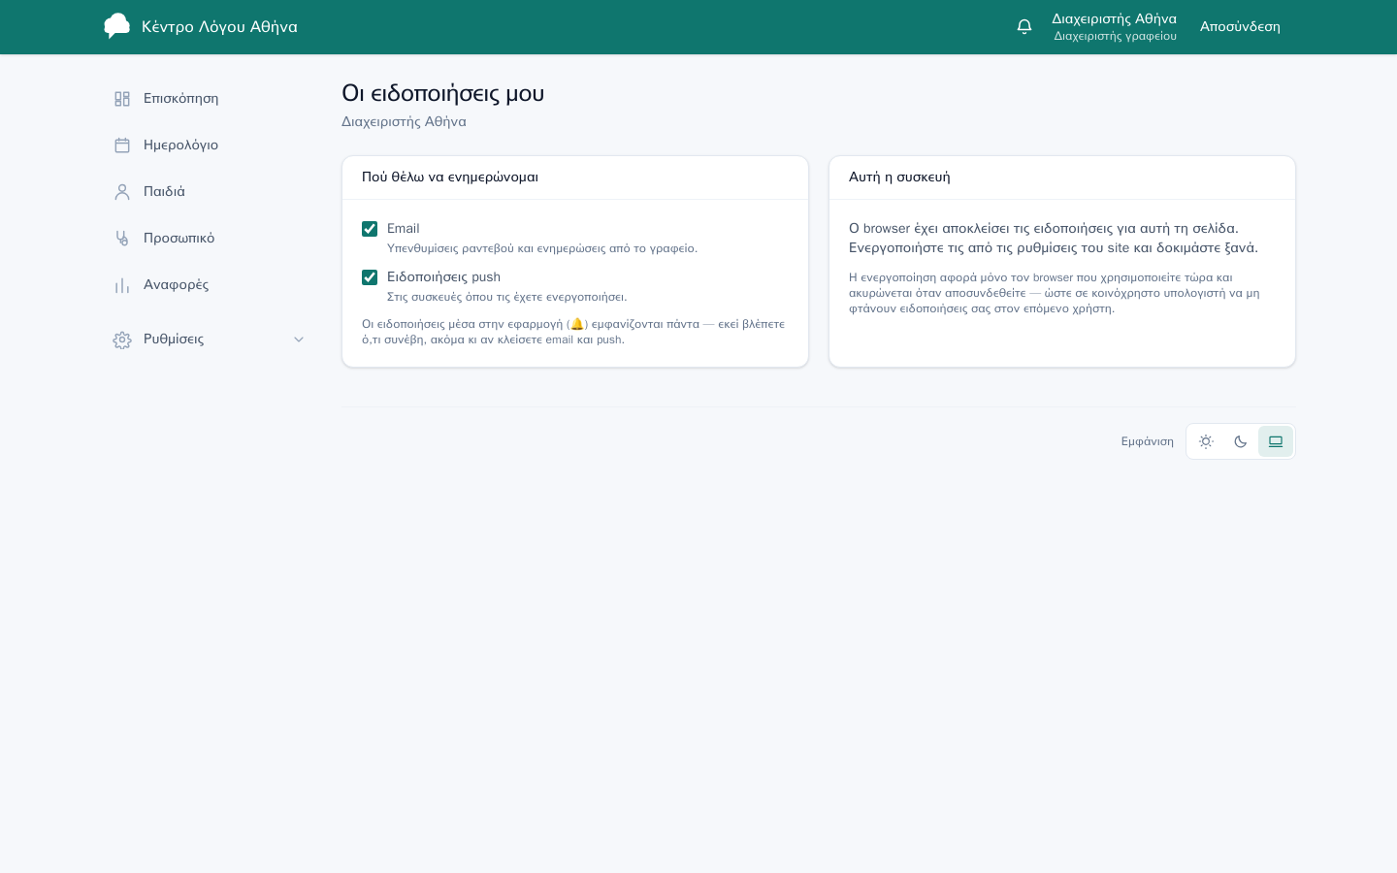
ΛΟΓΑΡΙΑΣΜΌΣ
Ασφάλεια και ειδοποιήσεις του χρήστη
Επαλήθευση δύο βημάτων, αλλαγή κωδικού, κωδικοί ανάκτησης — και επιλογή καναλιών ειδοποιήσεων (email, ειδοποιήσεις στο κινητό).
TheraCloud · theracloud.gr
20

Slide 21
Θεραπευτές και γονείς
Ο καθένας βλέπει μόνο ό,τι του αναλογεί

Slide 22
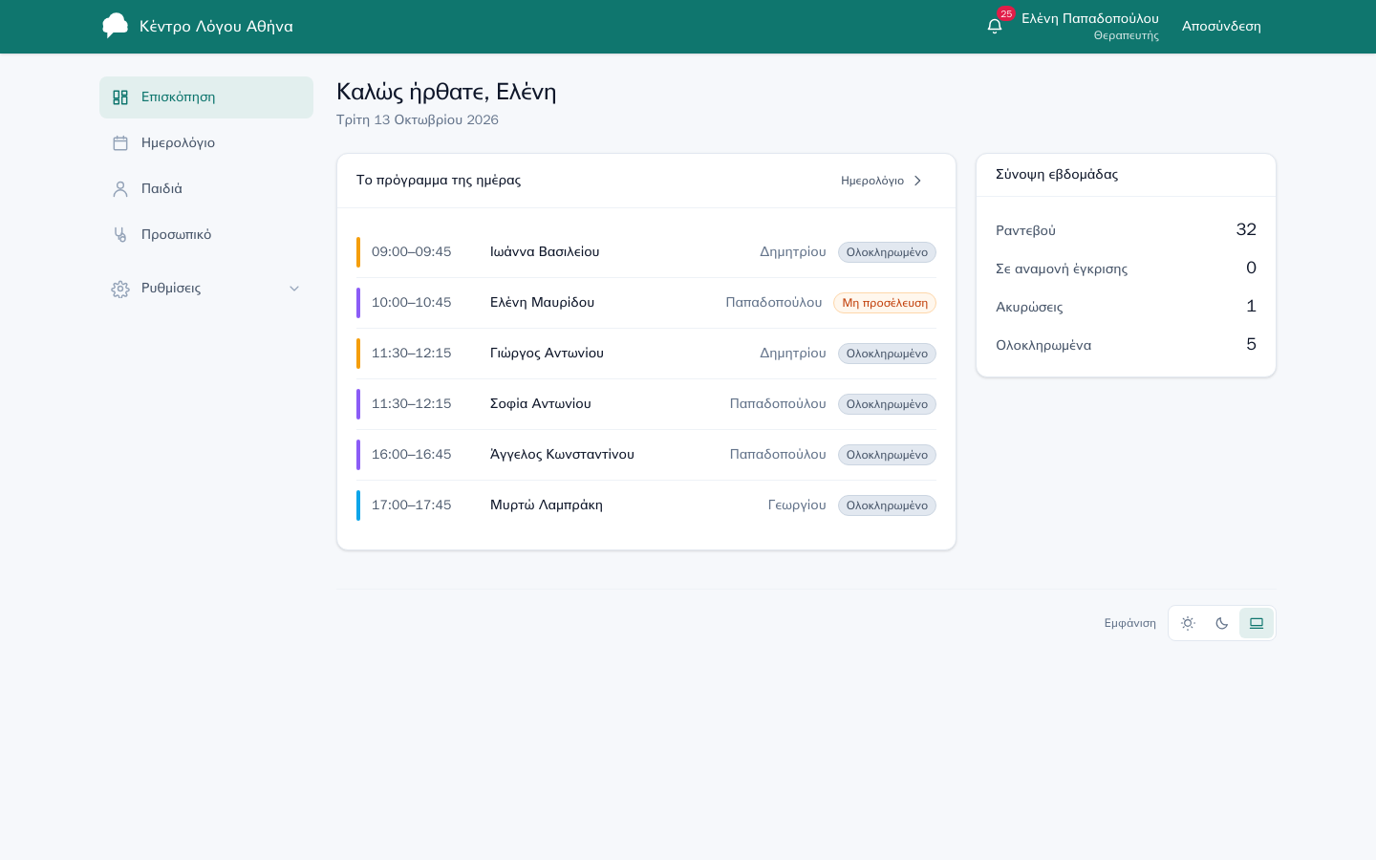
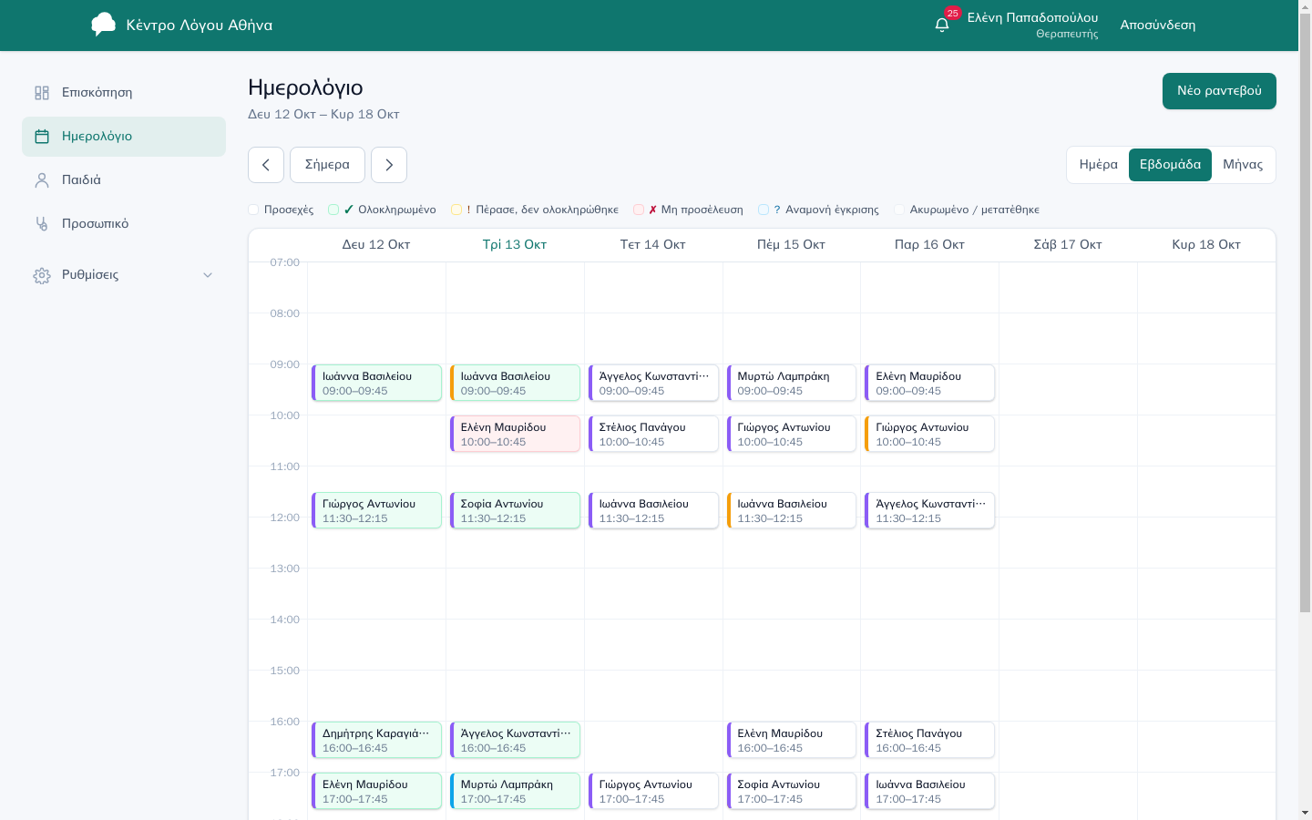
ΘΕΡΑΠΕΥΤΉΣ
Η μέρα του θεραπευτή
Μόνο τα δικά του ραντεβού και παιδιά — ολοκλήρωση συνεδρίας, μη προσέλευση και σημειώσεις συνεδρίας απευθείας από το ημερολόγιο.
TheraCloud · theracloud.gr
22

Slide 23
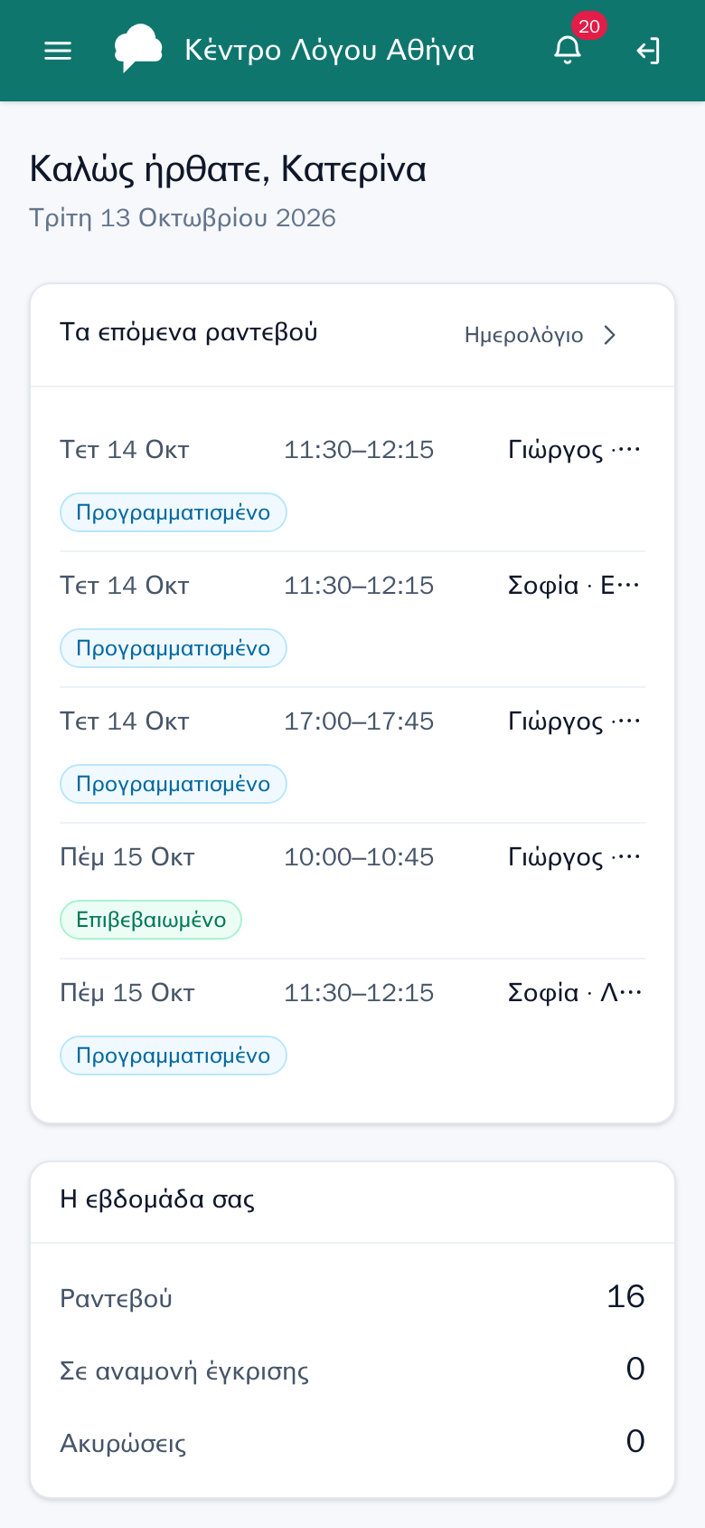
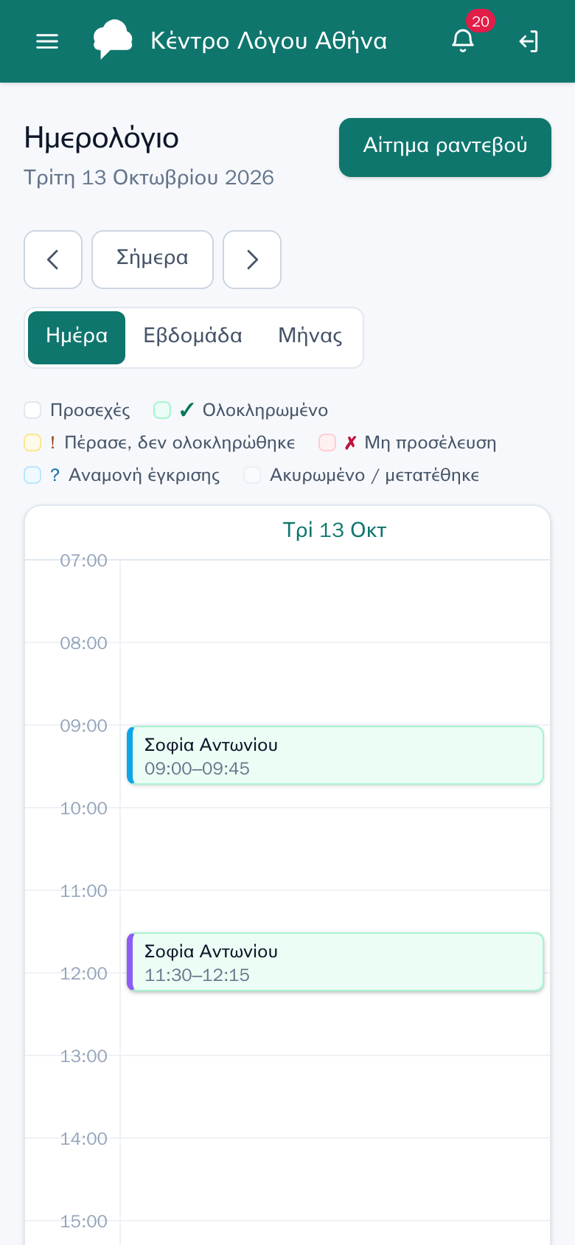
ΓΟΝΈΑΣ
Ο γονέας, από το κινητό
Επόμενα ραντεβού — για όλα του τα παιδιά, με κατάσταση.
Αίτημα ραντεβού — το γραφείο το εγκρίνει ή το απορρίπτει.
Ειδοποιήσεις — για αλλαγές, εγκρίσεις και υπενθυμίσεις.
Εφαρμογή στο κινητό — εγκατάσταση στην αρχική οθόνη, χωρίς App Store.
TheraCloud · theracloud.gr
23

Slide 24
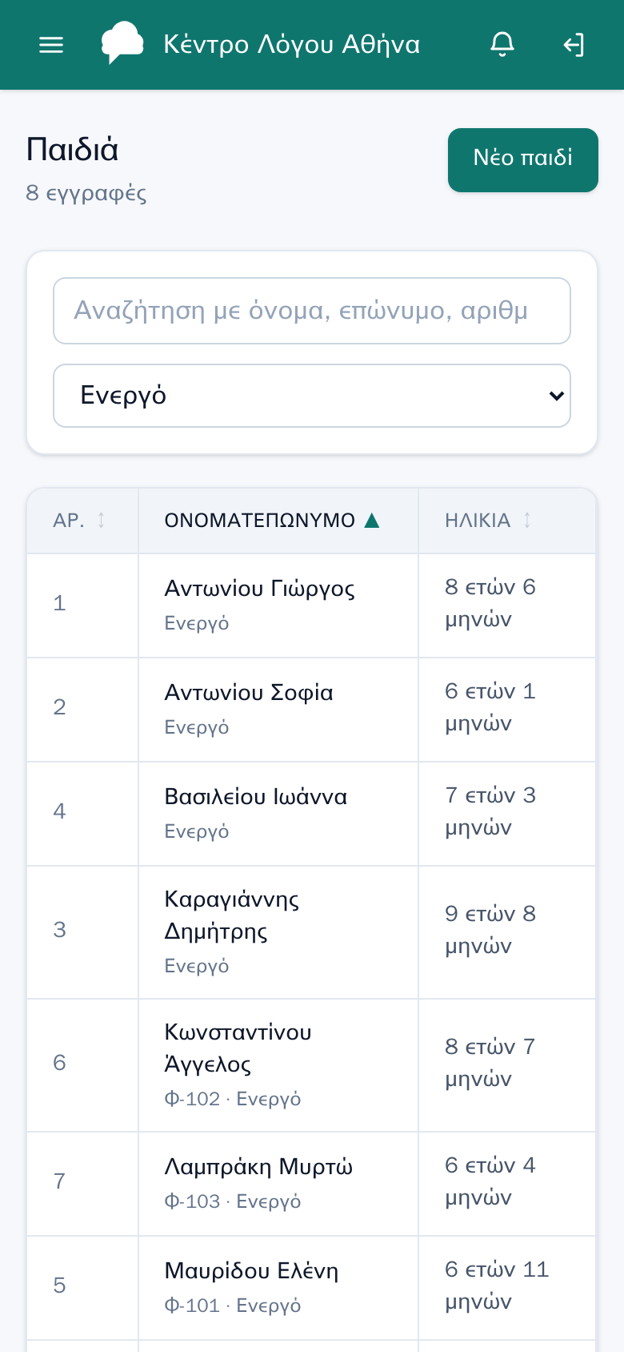
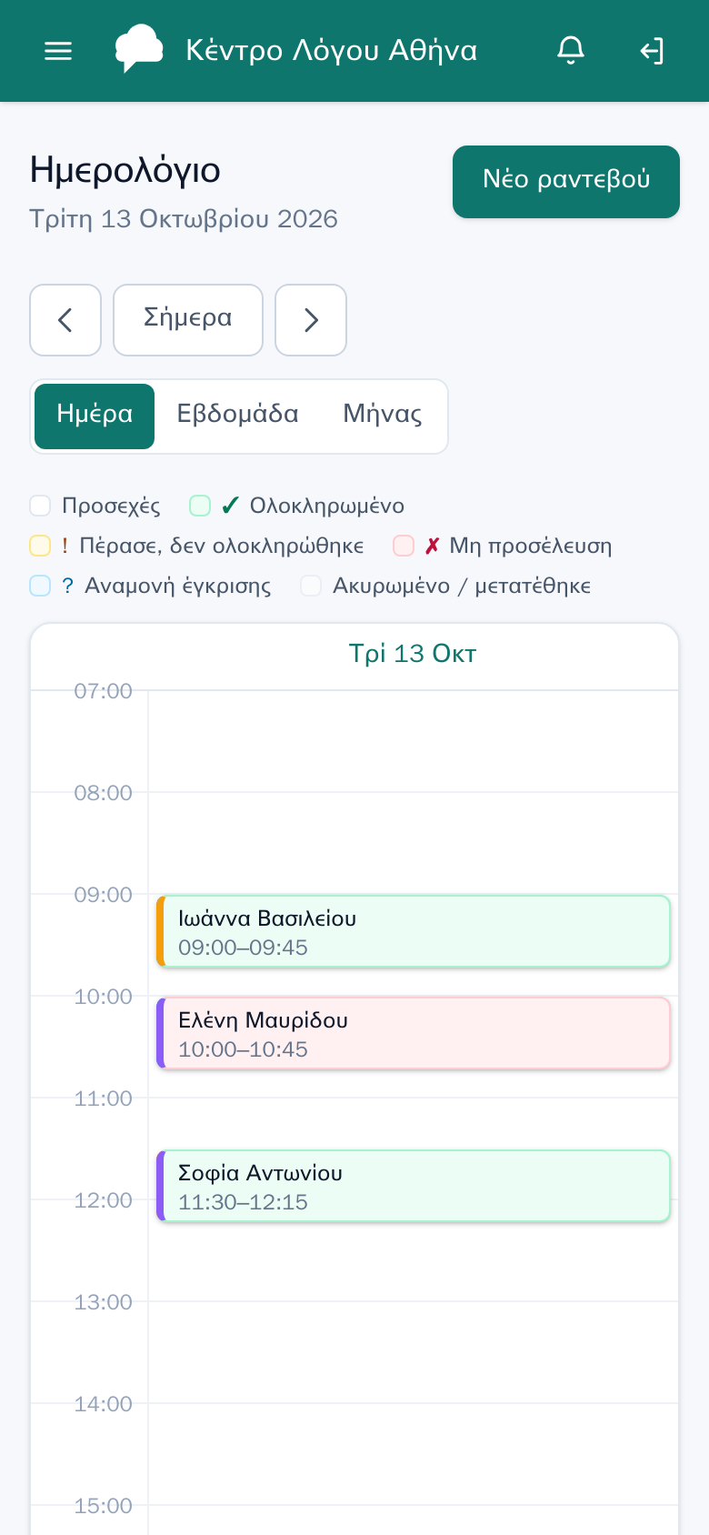
ΚΙΝΗΤΌ
Ολόκληρη η εφαρμογή στο κινητό
Ίδιες λειτουργίες σε κινητό, tablet και υπολογιστή.
Φωτεινό και σκοτεινό θέμα — ή όπως το σύστημα.
Ειδοποιήσεις push — στο κινητό, όταν η εφαρμογή είναι εγκατεστημένη.
TheraCloud · theracloud.gr
24

Slide 25
ΑΣΦΆΛΕΙΑ
Φτιαγμένο για δεδομένα υγείας παιδιών
Απομόνωση γραφείων
Κρυπτογράφηση
Έλεγχος πρόσβασης
Row-Level Security στη βάση: κάθε γραφείο βλέπει μόνο τα δικά του δεδομένα, ακόμα κι αν υπάρξει λάθος στον κώδικα.
Οι σημειώσεις συνεδρίας και οι κωδικοί SMTP αποθηκεύονται κρυπτογραφημένα· HTTPS παντού μέσω Cloudflare.
Ρόλοι και δικαιώματα, ανάθεση παιδιών σε θεραπευτές, 2FA, όριο προσπαθειών σύνδεσης.
Ιστορικό ενεργειών
GDPR
Αντίγραφα
Κάθε ευαίσθητη ενέργεια καταγράφεται: ποιος, τι, πότε.
Συναινέσεις, αιτήματα, εξαγωγή, περιορισμός επεξεργασίας, ανωνυμοποίηση.
Καθημερινά αντίγραφα ασφαλείας με δυνατότητα επαναφοράς ανά γραφείο.
TheraCloud · theracloud.gr
25

Slide 26
TheraCloud
theracloud.gr
Οι εικόνες είναι από demo γραφείο με φανταστικά δεδομένα.

